Slide 1



Slide 2


Modelos
Casos de Teste

Slide 3
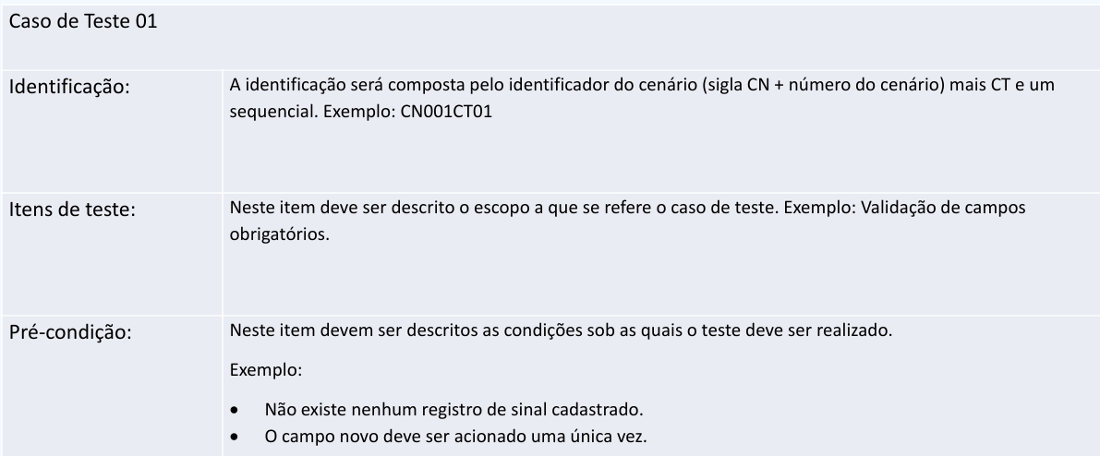
Casos de Teste
Itens do teste

Slide 4
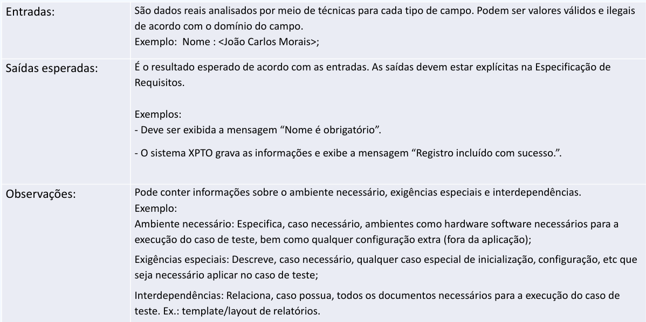
Casos de Teste
Estrutura

Slide 5
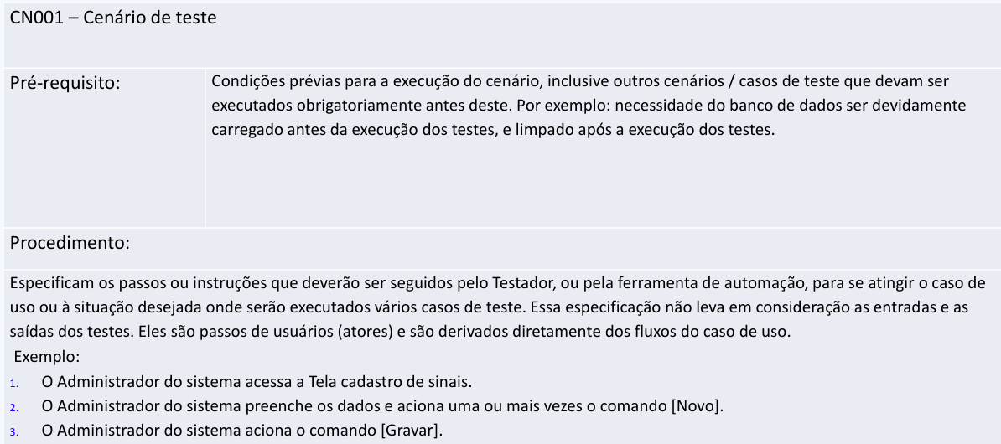
Casos de Teste
Exemplo

